Slide 1
Государственное бюджетное общеобразовательное учреждение средняя общеобразовательная школа № 181 Центрального района Санкт-Петербурга
Реализация экологического проекта на уроках географии
и во внеурочной деятельности
Фадеева В.К.,
учитель высшей категории

Slide 2
Содержание экологического проекта
Элективный курс 9 класс
«Санкт-Петербург и
Ленинградская область»
Уроки географии 8-9 класс
Интерактивные занятия в
Экологическом центре «Водоканал»
и защита проекта.
Океанариум: «Флора и фауна Балтийского моря»
Школьная интерактивная игра
«Балтийское море»

Slide 3
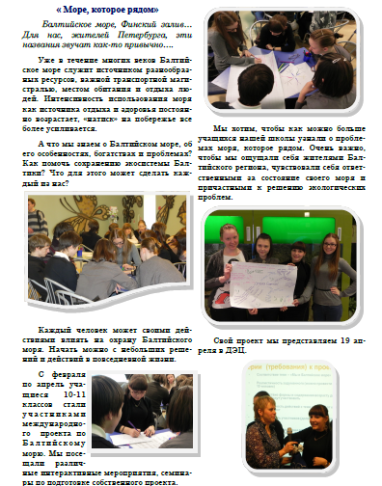
Детский экологический центр ГУП «Водоканал»
Международный проект «Просвещение молодежи в рамках работы Российско-европейского центра инновационных технологий в сфере водных ресурсов»

Slide 4
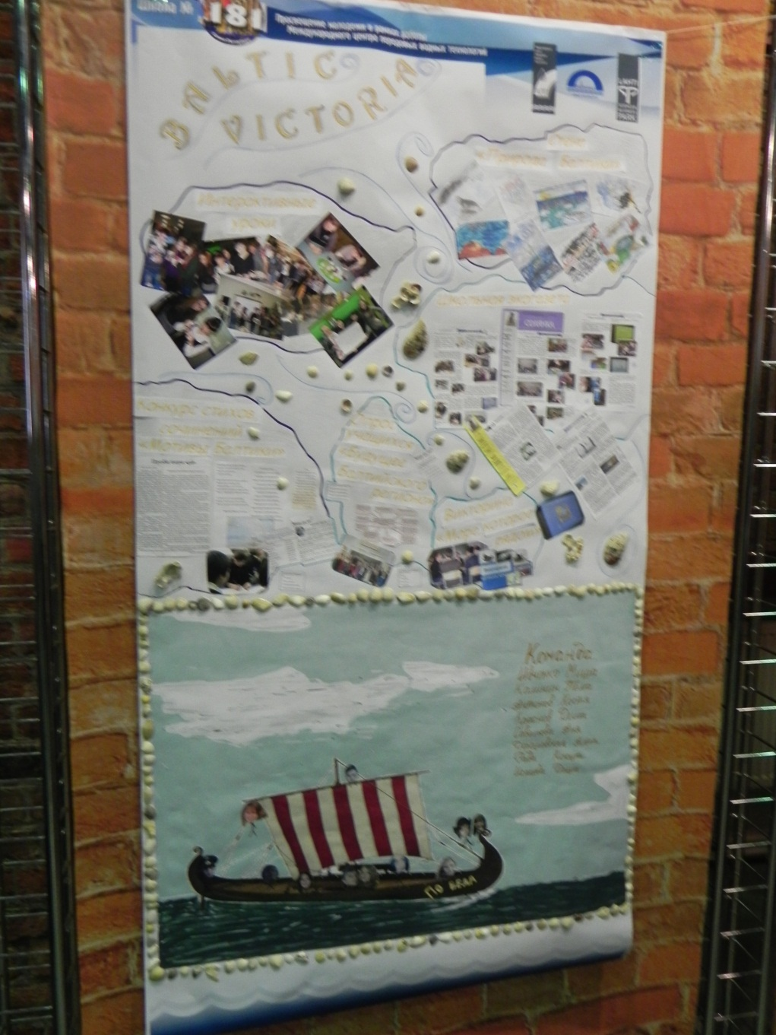
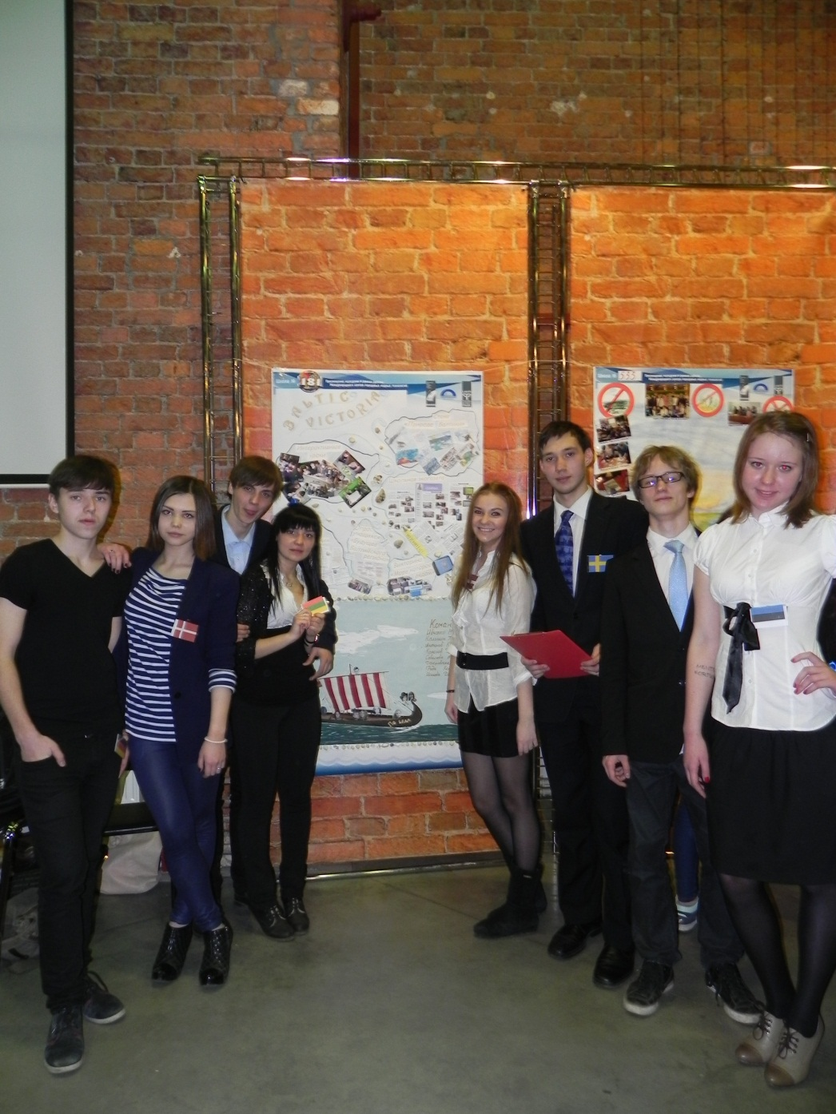
Международный экологический проект

Slide 5
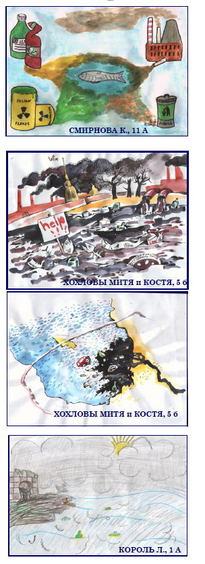
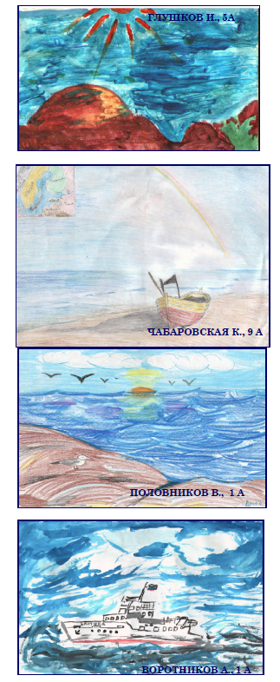
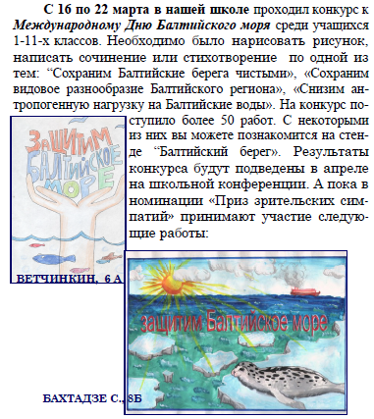
Школьная акция и проект «Балтийский берег»

